Slide 1
6的乘法口诀

Slide 2
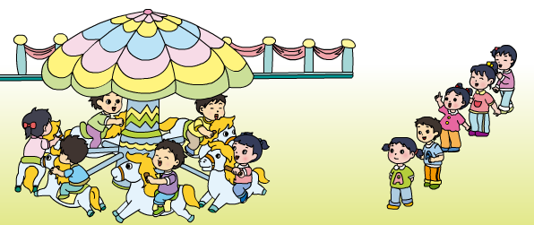
8
船的只数
1
2
3
4
5
6
每次可以坐6人， 2次可以坐多少人？ 3次、 4次、 5次、 6次呢？
人 数
6
12
18
24
30
36
你能编出6的乘法口诀吗？

Slide 3
6
船的只数
1
2
3
4
5
6
人 数
6
12
15
20
25
25
1个6
1×6＝6
一六得六
2个6相加
2×6＝12
二六十二
3个6相加
3×6＝
18
三六（ ）
十八
4个6相加
4×6＝
四六（ ）
24
二十四
5个6相加
5×6＝
30
五六（ ）
三十
6个6相加
6×6＝
36
三十六
想一想：
六六（ ）
6×2＝ 6×5＝
12
30

Slide 4
1.
2×6＋6＝
18
3×6＋6＝
24
4×6＋6＝
30
3×6＝
18
4×6＝
24
5×6＝
30
2. 4个6比3个6多（ ），比5个6少（ ）。
6
6

Slide 5
3×6＝
4×6＝
1×6＝
3.
18
24
6
6×3＝
18
6×4＝
24
6×1＝
6
十八
三六（ ）
四六二十四
一六得六
（ ）
（ ）
4.
6×2＝
3×6＝
6×4＝
12
18
24
4×6＝
24
6×6＝
36
5×6＝
30
6×5＝
30
6×3＝
18
1×6＝
6

Slide 6
5. 列出乘法算式并算出得数。
（1）6个2连加的和是多少？
6
×
2
＝
12
（2）两个乘数都是6，积是多少？
6
×
6
＝
36

Slide 7
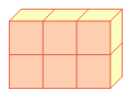
6.
搭5个这样的长方体，要多少个 ？
5
×
6
＝
30
（ ）
个

Slide 8
7. 妈妈买了3块蛋糕，每块6元，买蛋糕用去多少元？
3
×
6
＝
18
（ ）
元
买巧克力比买蛋糕多用5元，买巧克力用去多少元？
18
＋
5
＝
23
（ ）
元

